Slide 1
קיצור תולדות רומן ישראל-לבנון
א. כיצד נוצר הגבול?
ב. מהו הגבול האמיתי?
ג. מתי יפטר הסכסוך?
ד. האם לבנון היא ארץ ישראל?

Slide 2
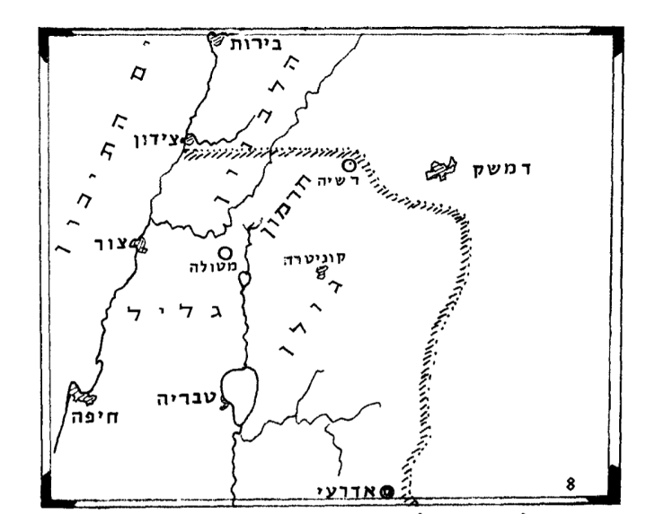
לבנון מבריאת העולם ועד היום וגם בעתיד
בתחילת האלף השלישי לבריאה – מגיעים מלכי הצפון ועושים מלחמה בארץ ושובים את לוט. אברהם אבינו מנצח אותם בניסים ממש ורודף אחריהם עד לבנון.
ארבע מאות שנה לאחר מכן, מתכנסים כל מלכי הצפון ועושים מלחמה גדולה מאוד נגד כיבוש יהושע את ארץ ישראל – אלוקים עוזר מאוד ליהושע והם כובשים את הצפון עד צור וצידון.
כמאה שנה לאחר מכן – אנו רואים שנשארו עדיין גוים בצידון והם עושים מידי פעם צרות ליהודים.
מלכות ישראל בימי שלמה – שולטת עד נהר פרת. יהודים גרים כנראה עד דן באיזור אמצע לבנון.
בבית שני – יש ישוב יהודי בצור וצידון ויש שירות מצויות בין הישובים – מהלך של כיום אחד.
תלמוד ירושלמי (ונציה) מסכת שבת פרק א דף ד טור א /ה"ח אין מפרישין לים הגדול לא בערב שבת ולא בחמישי בשבת ב"ש אוסרים אפילו ברביעי ובית הלל מתירין אם היה דבר של סכנה כגון מצור לצידון מותר . ונפסק בשוע רמ"ח.
במשך הגלות אנו מוצאים ישוב יהודי במשך שנים רבות בצור וצידון.
בקום המדינה כובשים חלק מלבנון עד נהר הליטני בהסכם שביתת הנשק ישראל נוסגה לגבול .
מבצע ליטאני מגיעים עד
מלחמת לבנון הראשונה מגיעים עד
לעתיד לבוא מספר לנו הנביא -

Slide 3
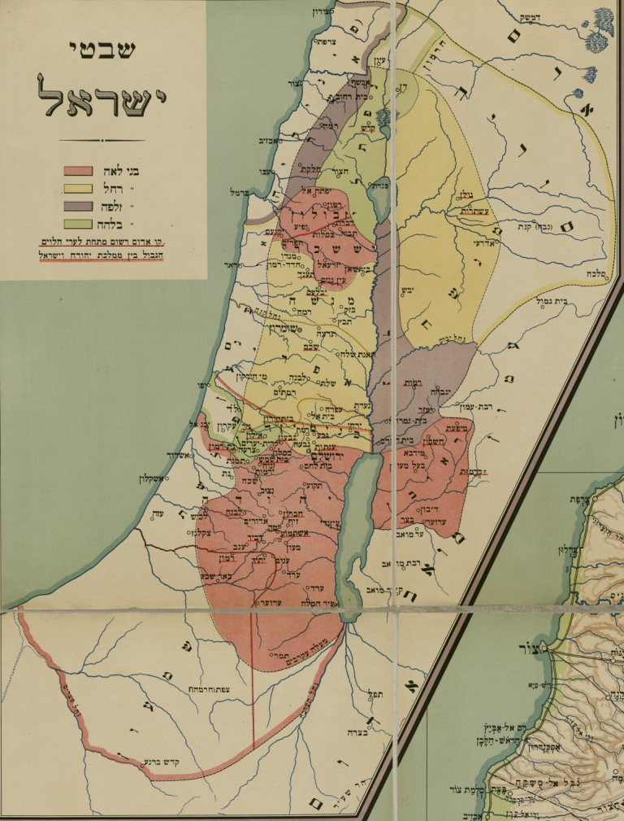
חלוקה טבעית
מישור החוף ממשיכה עד בירות

Slide 4
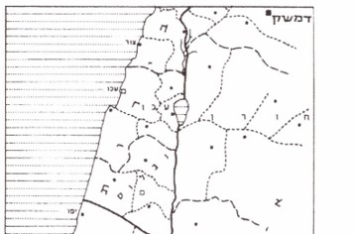
כיצד נוצר קו לבנון
עד לפני פחות ממאה שנים כמו בכל המזרח התיכון, גם באזור הזה היו בעיקר חמולות ושבטים.
המקסימום היה השלטון העותמאני אבל לא מדינות ריבוניות כפי שאנחנו מכירים היום.
ארץ־ישראל בשמותיה ובכינוייה הרבים – ‘ארץ הקודש’, ‘פלסטינה’, ‘פילסטין’ ועוד – היתה כמובן, ידועה ומוכרת לכל מי שעסק בנושא. השמות הללו הופיעו גם במפות שונות שהודפסו בראשית התקופה הנדונה בחיבור זה, אך ההתייחסות לתיחום השטח לא היתה מוגדרת בהן במדויק. השם ‘פילסטין’ הופיע במסמכים עות’מאניים רשמיים, שעסקו בנושאים שונים הקשורים בארץ, אך לא היה כל ביטוי מנהלי מוגדר ומתוחם לשטח בשם ‘פילסטין’ (או בכל שם אחר) שהשלטון השתמש בו.
המערכת המנהלית־טריטוריאלית של השלטון העות’מאני עברה תהפוכות ושינויים רבים במשך כל המאה התשע־עשרה. בשנת 1873 נקבעו סופית ההסדרים המנהליים לתיחום יחידות השלטון העות’מאני באיזור ארץ־ישראל המערבית.
ההסדרים הללו החזיקו מעמד בשינויים קלים עד למלחמת העולם הראשונה. השטח המשתרע ממערב לירדן היה מחולק בין שלוש יחידות מנהליות ראשיות: צפונה של ארץ ישראל, מקו המקשר את האיזור שמצפון ליפו ועד לצפון יריחו והירדן, השתייך לפלך (איאלית) ביירות. איזור זה חולק למחוזות (סנג’ק) ביירות (עם הנפות – ‘קזה’ – ביירות, צידון, צור ומרג’־עיון), עכו (עם הנפות עכו, חיפה, צפת, נצרת וטבריה) ושכם (עם הנפות שכם, ג’נין וטול־כרם). מדרום לפלך ביירות שכן המחוז המיוחד של ירושלים, שגבולותיו בדרום היו בלתי ברורים וחפפו את גבול האזור המיושב בדרום הארץ.
עד סוף מלחמת עולם הראשונה. לאחר מכן:

Slide 5
ההבנה שהתנ''ך קובע
הצרפתים והבריטים היו במרוץ להשתלטות מקסימלית על עוד ועוד שטחים בעולם, וכך גם כאן באזורינו.
כדי לחסוך מעט מהקרבות ישבו שני נציגים מהמעצמות ומתחו ביניהם קו ישר וגס: הסכם סייקס-פיקו. צרפת תקבל את החלק הצפוני של הגליל – הלבנון, והאנגלים את "פלסטינה" מדרום.
העמדה הצרפתית גובשה בשלושה קווים:
הראשון - קו סייקס-פיקו, כפי ששורטט בהסכם משנת 1916. הנציגים הצרפתים ביקשו לעמוד על קו זה, בטענה כי ויתוריהם באיזור מוצו ושליטתה של בריטניה בארץ-ישראל נותנים לצרפת את הזכות שלא לסגת צפונה מקו כנרת-ראש הנקרה.
אך בעקבות לחץ הבריטים על קו הליטאני הסכימו הצרפתים לוותר על קו סייקס-פיקו. במארס 1920 הגיש ברתלו (Berthlot), נציג צרפת בשיחות, הצעה לקו צפוני יותר, שאמור היה לגדור את המדינה הערבית, שבראשה יעמוד פיצל ושמרכזה יהיה בדמשק, כדי ליצור את "לבנון הגדולה" כחיץ בפני הערבים.
כל המשתתפים בדיונים נעזרו באטלס ההיסטורי של ג'ורג' אדם סמית כדי לקבוע את תחום היישוב היהודי בעבר, מתוך הסכמה הדדית כי גבולות ארץ-ישראל משתרעים "מדן ועד באר שבע", במשמעות המקראית של השמות.

Slide 6
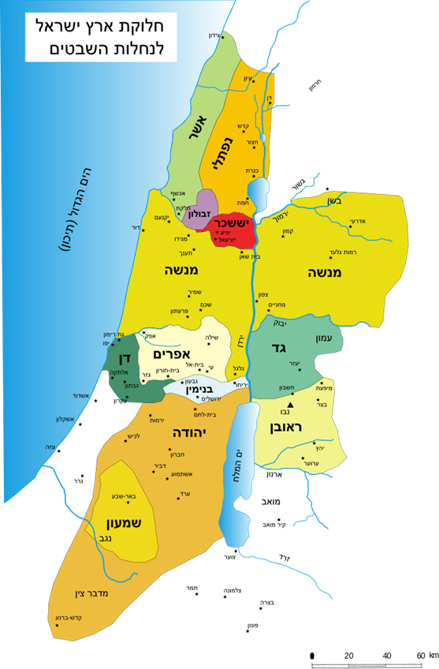
מדן ועד באר שבע
היכן שבט דן
האם זה נגמר בבאר שבע
האם גרו במקומות רחוקים יותר

Slide 7
היכן היה שבט דן?
שופטים פרק יח פסוק א - בַּיָּמִים הָהֵם אֵין מֶלֶךְ בְּיִשְׂרָאֵל וּבַיָּמִים הָהֵם שֵׁבֶט הַדָּנִי מְבַקֶּשׁ לוֹ נַחֲלָה לָשֶׁבֶת כִּי לֹא נָפְלָה לּוֹ עַד הַיּוֹם הַהוּא בְּתוֹךְ שִׁבְטֵי יִשְׂרָאֵל בְּנַחֲלָה: ס
וַיִּשְׁלְחוּ בְנֵי דָן מִמִּשְׁפַּחְתָּם חֲמִשָּׁה אֲנָשִׁים מִקְצוֹתָם אֲנָשִׁים בְּנֵי חַיִל מִצָּרְעָה וּמֵאֶשְׁתָּאֹל לְרַגֵּל אֶת הָאָרֶץ וּלְחָקְרָהּ וַיֹּאמְרוּ אֲלֵהֶם לְכוּ חִקְרוּ אֶת הָאָרֶץ וַיָּבֹאוּ הַר אֶפְרַיִם עַד בֵּית מִיכָה וַיָּלִינוּ שָׁם:
וַיֵּלְכוּ חֲמֵשֶׁת הָאֲנָשִׁים וַיָּבֹאוּ לָיְשָׁה וַיִּרְאוּ אֶת הָעָם אֲשֶׁר בְּקִרְבָּהּ יוֹשֶׁבֶת לָבֶטַח כְּמִשְׁפַּט צִדֹנִים שֹׁקֵט וּבֹטֵחַ וְאֵין מַכְלִים דָּבָר בָּאָרֶץ יוֹרֵשׁ עֶצֶר וּרְחֹקִים הֵמָּה מִצִּדֹנִים וְדָבָר אֵין לָהֶם עִם אָדָם: וַיָּבֹאוּ אֶל אֲחֵיהֶם צָרְעָה וְאֶשְׁתָּאֹל וַיֹּאמְרוּ לָהֶם אֲחֵיהֶם מָה אַתֶּם: וַיֹּאמְרוּ קוּמָה וְנַעֲלֶה עֲלֵיהֶם כִּי רָאִינוּ אֶת הָאָרֶץ וְהִנֵּה טוֹבָה מְאֹד וְאַתֶּם מַחְשִׁים אַל תֵּעָצְלוּ לָלֶכֶת לָבֹא לָרֶשֶׁת אֶת הָאָרֶץ: כְּבֹאֲכֶם תָּבֹאוּ אֶל עַם בֹּטֵחַ וְהָאָרֶץ רַחֲבַת יָדַיִם כִּי נְתָנָהּ אֱלֹהִים בְּיֶדְכֶם מָקוֹם אֲשֶׁר אֵין שָׁם מַחְסוֹר כָּל דָּבָר אֲשֶׁר בָּאָרֶץ:
וַיָּבֹאוּ עַל לַיִשׁ עַל עַם שֹׁקֵט וּבֹטֵחַ וַיַּכּוּ אוֹתָם לְפִי חָרֶב וְאֶת הָעִיר שָׂרְפוּ בָאֵשׁ: וְאֵין מַצִּיל כִּי רְחוֹקָה הִיא מִצִּידוֹן וְדָבָר אֵין לָהֶם עִם אָדָם וְהִיא בָּעֵמֶק אֲשֶׁר לְבֵית רְחוֹב וַיִּבְנוּ אֶת הָעִיר וַיֵּשְׁבוּ בָהּ: וַיִּקְרְאוּ שֵׁם הָעִיר דָּן בְּשֵׁם דָּן אֲבִיהֶם אֲשֶׁר יוּלַּד לְיִשְׂרָאֵל וְאוּלָם לַיִשׁ שֵׁם הָעִיר לָרִאשֹׁנָה:
רד"ק שופטים פרק יח פסוק ז כמשפט צדונים - כי הצדונים היו קרובים לארץ ישראל והיו שוקטים כי לא היו רוצים להלחם עמהם כי לא היו מארץ כנען כמו שכתוב ויהי גבול הכנעני מצדון ואמר בזבולן וירכתו על צדון שהוא כמו עד צדון אבל צדון לא היה מארץ כנען לפיכך היו שוקטים ולא היה להם פחד מישראל.

Slide 8
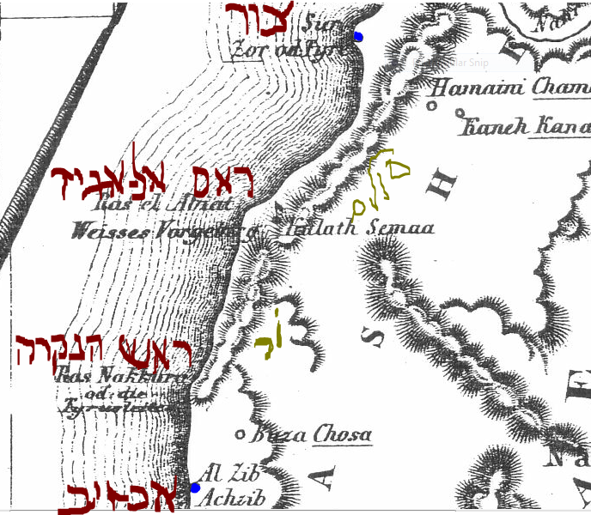
אברהם אבינו מגיע ללבנון
בראשית רבה פרשה לט סימן ח
אמר רבי לוי בשעה שהיה אברהם מהלך בארם נהרים ובארם נחור, ראה אותן אוכלים ושותים ופוחזים, אמר הלואי לא יהא לי חלק בארץ הזאת וכיון שהגיע לסולמה של צור ראה אותן עסוקין בניכוש בשעת הניכוש, בעידור בשעת העידור, אמר הלואי יהא חלקי בארץ הזאת, אמר לו הקדוש ברוך הוא לזרעך אתן את הארץ הזאת.
את המפה שאנו רואים כאן צייר הרב יהוסף שוורץ בשנת 1829. במפה זו ניתן לראות נקודות ציון על קו החוף, כאשר הדרומית ביותר היא אכזיב, ולאחריה ראש הנקרה.
במפה זו ניתן לראות את 'סולם צור', רכס 'סולם צור' נראה כמו סולם חבלים שאם תטפס עליו בראש הנקרה תגיע לצור. בציורו התמים לכאורה של הרב יהוסף שוורץ ניתן לראות את הקשר שבין השם 'סולם צור', למקום.

Slide 9
אברהם אבינו מגיע ללבנון
בראשית פרק יד פסוק יג - טו
וַיָּבֹא הַפָּלִיט וַיַּגֵּד לְאַבְרָם הָעִבְרִי וְהוּא שֹׁכֵן בְּאֵלֹנֵי מַמְרֵא הָאֱמֹרִי אֲחִי אֶשְׁכֹּל וַאֲחִי עָנֵר וְהֵם בַּעֲלֵי בְרִית אַבְרָם: וַיִּשְׁמַע אַבְרָם כִּי נִשְׁבָּה אָחִיו וַיָּרֶק אֶת חֲנִיכָיו יְלִידֵי בֵיתוֹ שְׁמֹנָה עָשָׂר וּשְׁלֹשׁ מֵאוֹת וַיִּרְדֹּף עַד דָּן: וַיֵּחָלֵק עֲלֵיהֶם לַיְלָה הוּא וַעֲבָדָיו וַיַּכֵּם וַיִּרְדְּפֵם עַד חוֹבָה אֲשֶׁר מִשְּׂמֹאל לְדַמָּשֶׂק:
רד"ק בראשית פרק יד פסוק יד
וירדף עד דן - על שם סופו, כי כשכתב משה רבינו זה לא נקרא עדיין כן, אלא לשם היה נקרא וכשכבשוהו בני דן קראו לו דן בשם דן אביהם. ואפשר שהיה מקום אחד נקרא באותם הימים דן:
יתכן וששבט דן היה גם בארץ ישראל – מאסף לכל המחנות.

Slide 10
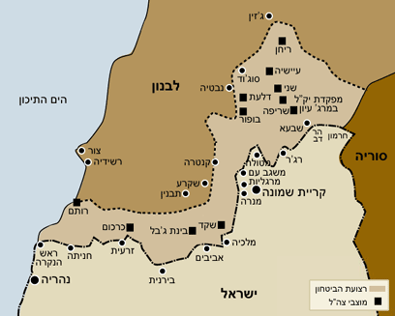
הסכם סופי
נציגי בריטניה נטו לקבל את "קו ברתלו", "אף שאינו מספק את כל תביעות המים של התנועה הציונית", אולם בלחץ ציוני נדחתה ההצעה הצרפתית ומאוחר יותר הסתלקו ממנה גם הצרפתים עצמם.
ביוני 1920 הציגו הצרפתים קו נוסף, נוח פחות לתביעות הציוניות לשלוט על מקורות המים של הליטאני. קו זה הוא שהיווה לבסוף את גבולה הצפוני של ארץ-ישראל כפי שנקבע ב-23 בדצמבר 1920. הוא -
יצא מצמח, יחצה את ים הכנרת עד לשפך ואדי מסעודיה. משם ייסוב במעלה ואדי זה ואחר-כך במעלה ואדי ג'ראבה עד למוצאו. מכאן יפנה הגבול לעבר הדרך המחברת את קניטרה עד הבניאס ויפגע בה בנקודה הקרובה לסכיך, ומשם ימשיך הגבול לאורך דרך זו ועד לבניאס, אך הדרך תישאר בתחום המאנדאט הצרפתי. משם יעלה הגבול מערבה למטולה, שתישאר בתחומי ארץ-ישראל. חלק זה של הגבול יסומן בפירוט באופן שנתיבי התחבורה אל שטח המאנדאט הצרפתי יעברו כולם בתוך השטח הצרפתי עד צור וצידון. כן תובטח רציפות הדרך ממערב וממזרח לבניאס. ממטולה יעבור הגבול לפרשת המים שבין בקעת הירדן לאגן הליטאני, ייסוב דרומה ויימשך לאורך פרשת מים זו.
אחר-כך יימשך הגבול, באורח עקרוני, לאורך פרשת המים שבין ואדיות פארה-הורון וכרכרה, שיישארו בשטח המאנדאט הבריטי, לבין הוואדיות דובלה, עיון וזרקא, שיישארו בשטח המאנדאט הצרפתי. מוצא הגבול לים התיכון יהיה בנמל ראש הנקרה, שיישאר בתחום המאנדאט הצרפתי.

Slide 11
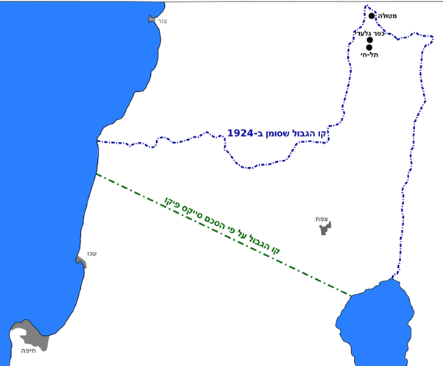
ב-23 בדצמבר 1920 נחתם הסכם בין בריטניה לצרפת. צרפת ויתרה על מקצת משטחי הגליל, והותירה בידיה את נהר הליטני, מקורות הירדן, את מרבית הגולן ואת החרמון. כדי להגדיר גבול מדויק בין תחומי השליטה של המנדט הבריטי והמנדט הצרפתי מצפון, הוקמה ועדה שבראשה עמדו קציני הצבא ניוקומב הבריטי ופולה הצרפתי, שירדו לשטח. הוועדה פעלה במשך כשנה, 1921-1922. קביעת הגבול הייתה לפי הישובים שהיו בשטח, שלא יחצה שדות חקלאיים, לפי מקורות המים, ודרכים.

Slide 12
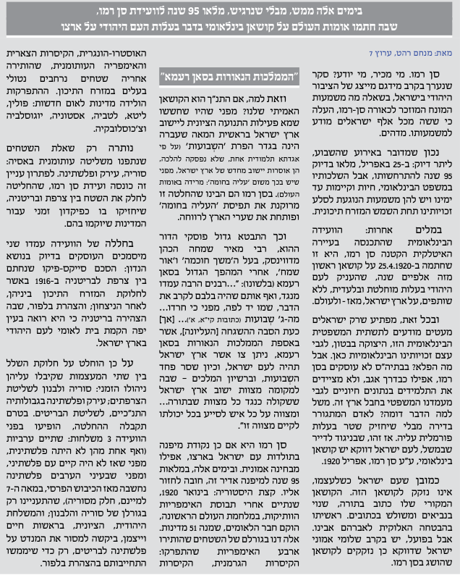

Slide 13
כיצד נקבעים גבולות הארץ
גבולות ההבטחה
גבולות עולי מצרים.
גבולות עולי בבל.

Slide 14
שלוש סוגי גבולות
שטח קדושת הארץ, לעניין ההלכות התלויות בארץ ישראל, נחלק לשלוש תקופות:
גבול האבות – הגבולות המובטחים לעם ישראל בתורה, עוד מימי תקופת האבות.
גבול עולי מצרים – השטח שנכבש ע"י יהושע ושבטי ישראל בתקופת ההתנחלות, אחרי יציאת מצרים. לפי המסופר בשופטים פרק א', אזורים אחדים בכנען לא נכבשו על ידי השבטים השונים בתקופת ההתנחלות. "הארץ הנשארת" = השטח שלא נכבש בידי שבטי ישראל בתוך גבולות ההבטחה. למפת "הארץ הנשארת".
גבול עולי בבל משיבת ציון – אחרי חורבן בית ראשון בני ישראל הוגלו, בעקבות הצהרת כורש חזרו לארץ, הקימו את הבית השני, והקימו את ממלכת החשמונאים.
גבול עולי בבל היה קטן בהרבה מהשטח שהורישו עולי מצרים.

Slide 15
גבולות ההבטחה
בברית בית הבתרים (בראשית טו, יח): בַּיּוֹם הַהוּא כָּרַת יְיָ אֶת אַבְרָם בְּרִית לֵאמֹר לְזַרְעֲךָ נָתַתִּי אֶת הָאָרֶץ הַזֹּאת מִנְּהַר מִצְרַיִם עַד הַנָּהָר הַגָּדֹל נְהַר פְּרָת:
לאחר מעמד הר סיני (שמות כג, לא): וְשַׁתִּי אֶת גְּבֻלְךָ מִיַּם סוּף וְעַד יָם פְּלִשְׁתִּים וּמִמִּדְבָּר עַד הַנָּהָר כִּי אֶתֵּן בְּיֶדְכֶם אֵת יֹשְׁבֵי הָאָרֶץ וְגֵרַשְׁתָּמוֹ מִפָּנֶיךָ:
בערבות מואב מצווה משה את עם ישראל (דברים א, ז): פְּנוּ וּסְעוּ לָכֶם וּבֹאוּ הַר הָאֱמֹרִי וְאֶל כָּל שְׁכֵנָיו בָּעֲרָבָה בָהָר וּבַשְּׁפֵלָה וּבַנֶּגֶב וּבְחוֹף הַיָּם אֶרֶץ הַכְּנַעֲנִי וְהַלְּבָנוֹן עַד הַנָּהָר הַגָּדֹל נְהַר פְּרָת: רְאֵה נָתַתִּי לִפְנֵיכֶם אֶת הָאָרֶץ בֹּאוּ וּרְשׁוּ אֶת הָאָרֶץ אֲשֶׁר נִשְׁבַּע יְיָ לַאֲבֹתֵיכֶם לְאַבְרָהָם לְיִצְחָק וּלְיַעֲקֹב לָתֵת לָהֶם וּלְזַרְעָם אַחֲרֵיהֶם:
בפרשת עקב (דברים יא, כד): כָּל הַמָּקוֹם אֲשֶׁר תִּדְרֹךְ כַּף רַגְלְכֶם בּוֹ לָכֶם יִהְיֶה מִן הַמִּדְבָּר וְהַלְּבָנוֹן מִן הַנָּהָר נְהַר פְּרָת וְעַד הַיָּם הָאַחֲרוֹן יִהְיֶה גְּבֻלְכֶם:
כך גם מצווה ה' את יהושע בתחילת הספר: (יהושע א): וַיְהִי אַחֲרֵי מוֹת מֹשֶׁה עֶבֶד יְיָ וַיֹּאמֶר יְיָ אֶל יְהוֹשֻׁעַ בִּן נוּן מְשָׁרֵת מֹשֶׁה לֵאמֹר: מֹשֶׁה עַבְדִּי מֵת וְעַתָּה קוּם עֲבֹר אֶת הַיַּרְדֵּן הַזֶּה אַתָּה וְכָל הָעָם הַזֶּה אֶל הָאָרֶץ אֲשֶׁר אָנֹכִי נֹתֵן לָהֶם לִבְנֵי יִשְׂרָאֵל: כָּל מָקוֹם אֲשֶׁר תִּדְרֹךְ כַּף רַגְלְכֶם בּוֹ לָכֶם נְתַתִּיו כַּאֲשֶׁר דִּבַּרְתִּי אֶל מֹשֶׁה: מֵהַמִּדְבָּר וְהַלְּבָנוֹן הַזֶּה וְעַד הַנָּהָר הַגָּדוֹל נְהַר פְּרָת כֹּל אֶרֶץ הַחִתִּים וְעַד הַיָּם הַגָּדוֹל מְבוֹא הַשָּׁמֶשׁ יִהְיֶה גְּבוּלְכֶם:

Slide 16
הלבנון הזה
כך גם מצווה ה' את יהושע בתחילת הספר: (יהושע א): כָּל מָקוֹם אֲשֶׁר תִּדְרֹךְ כַּף רַגְלְכֶם בּוֹ לָכֶם נְתַתִּיו כַּאֲשֶׁר דִּבַּרְתִּי אֶל מֹשֶׁה: מֵהַמִּדְבָּר וְהַלְּבָנוֹן הַזֶּה וְעַד הַנָּהָר הַגָּדוֹל נְהַר פְּרָת כֹּל אֶרֶץ הַחִתִּים וְעַד הַיָּם הַגָּדוֹל מְבוֹא הַשָּׁמֶשׁ יִהְיֶה גְּבוּלְכֶם:
מה הפירוש והלבנון הזה? האם הם היו אז בלבנון?
מדוע התורה כותבת מִן הַמִּדְבָּר וְהַלְּבָנוֹן מִן הַנָּהָר נְהַר פְּרָת וְעַד הַיָּם הָאַחֲרוֹן יִהְיֶה גְּבֻלְכֶם: למה לא כתוב מהמדבר ועד הלבנון? כמו מהנהר עד הים האחרון?
מה פירוש דברי הגר"א (יהושע א, ד): והלבנון זהו מזרחו של ארץ ישראל לצד דרום, ושם היום עומדים ולכן אמר 'הזה'???

Slide 17
ארץ ישראל – ארץ הלבנון
רש"ר הירש שמות פרק טו פסוק יז – תביאמו ותיטעימו בהר נחלתך.
בהר. ארץ ישראל נקראת גם "הר", שכן רובה ארץ הרים, ואף בקעותיה מתרוממות במידה ניכרת מעל לפני הים.
כך: "ההר הטוב הזה והלבנון" (דברים ג, כה); "הר - זה קנתה ימינו" (תהלים עח, נד).
לפיכך רואים את ארץ ישראל כשלוחה של מורדות הלבנון, ומכאן שהר ציון בקצה הדרומי נקרא "ירכתי צפון" (תהלים מח, ג; ישעיה יד, יג): קצה שלוחת הצפון, וגם "ירכתי לבנון" (מלכים ב' יט, כג): קצה שלוחת הלבנון. "ירכתים": הפינה הקיצונית של הבית, מול הפתח.
יתר על כן, כל רכס ההרים, המשתרע לאורכה של ארץ ישראל, נכלל בשם "לבנון",
ומכאן תאור גבולותיה של הארץ היעודה מדרום לצפון וממזרח למערב: "מן - המדבר והלבנון מן - הנהר נהר - פרת ועד הים האחרון" (דברים יא, כד) - - מן המדבר (בדרום - מזרח) ולאורך הלבנון (בכיוון צפונה), ומן הפרת ועד הים התיכון:

Slide 18
שאלות הלכתיות
נשאר לנו לבדוק –
האם לבנון בכלל גבולי עולי מצרים? האם הם בכלל עולי בבל?
מה דינה כיום? שהיא לא בשליטת עם ישראל?
האם גבולות עולי מצרים נקבעים לפי מה שכובשים או לפי מה שמחלקים?

Slide 19
כיבוש יהושע בלבנון
יהושע פרק יא פסוק ו - ח
וַיֹּאמֶר יְהֹוָה אֶל יְהוֹשֻׁעַ אַל תִּירָא מִפְּנֵיהֶם כִּי מָחָר כָּעֵת הַזֹּאת אָנֹכִי נֹתֵן אֶת כֻּלָּם חֲלָלִים לִפְנֵי יִשְׂרָאֵל אֶת סוּסֵיהֶם תְּעַקֵּר וְאֶת מַרְכְּבֹתֵיהֶם תִּשְׂרֹף בָּאֵשׁ: וַיָּבֹא יְהוֹשֻׁעַ וְכָל עַם הַמִּלְחָמָה עִמּוֹ עֲלֵיהֶם עַל מֵי מֵרוֹם פִּתְאֹם וַיִּפְּלוּ בָּהֶם: וַיִּתְּנֵם יְהֹוָה בְּיַד יִשְׂרָאֵל וַיַּכּוּם וַיִּרְדְּפוּם עַד צִידוֹן רַבָּה
וַיִּקַּח יְהוֹשֻׁעַ אֶת כָּל הָאָרֶץ הַזֹּאת הָהָר וְאֶת כָּל הַנֶּגֶב וְאֵת כָּל אֶרֶץ הַגֹּשֶׁן וְאֶת הַשְּׁפֵלָה וְאֶת הָעֲרָבָה וְאֶת הַר יִשְׂרָאֵל וּשְׁפֵלָתֹה: מִן הָהָר הֶחָלָק הָעוֹלֶה שֵׂעִיר וְעַד בַּעַל גָּד בְּבִקְעַת הַלְּבָנוֹן תַּחַת הַר חֶרְמוֹן וְאֵת כָּל מַלְכֵיהֶם לָכַד וַיַּכֵּם וַיְמִיתֵם:
האם בעל גד זה בעל בק?

Slide 20
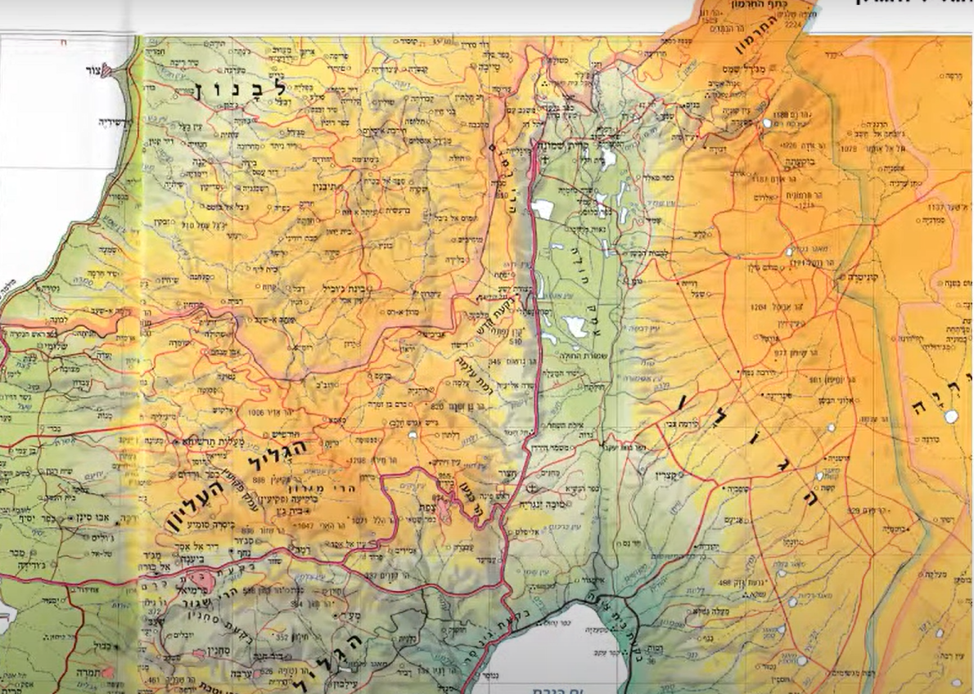
כיבוש יהושע בלבנון
יהושע פרק יא
מִן הָהָר הֶחָלָק הָעוֹלֶה שֵׂעִיר וְעַד בַּעַל גָּד בְּבִקְעַת הַלְּבָנוֹן תַּחַת הַר חֶרְמוֹן וְאֵת כָּל מַלְכֵיהֶם לָכַד וַיַּכֵּם וַיְמִיתֵם:

Slide 21
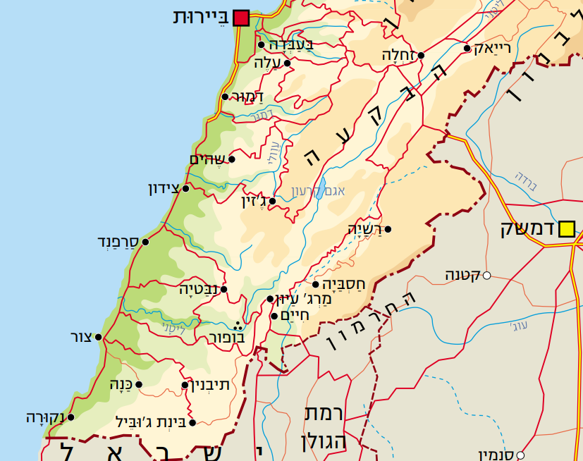

Slide 22
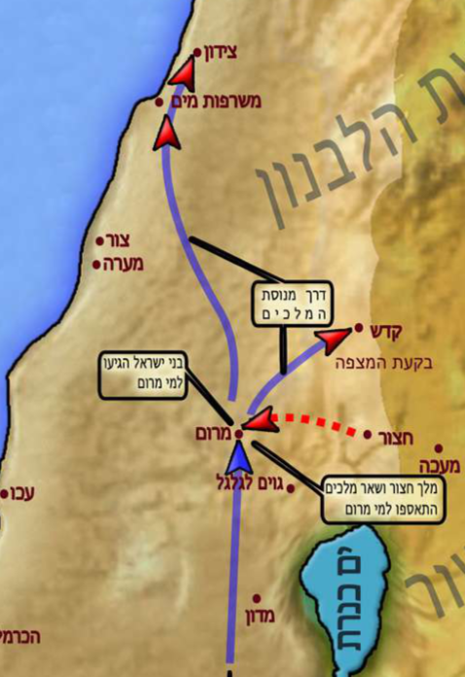
מלחמת יהושע בבקעת לבנון
וַיְהִי כִּשְׁמֹעַ יָבִין מֶלֶךְ חָצוֹר וַיִּשְׁלַח אֶל יוֹבָב מֶלֶךְ מָדוֹן וְאֶל מֶלֶךְ שִׁמְרוֹן וְאֶל מֶלֶךְ אַכְשָׁף: וְאֶל הַמְּלָכִים אֲשֶׁר מִצְּפוֹן בָּהָר וּבָעֲרָבָה נֶגֶב כִּנֲרוֹת וּבַשְּׁפֵלָה וּבְנָפוֹת דּוֹר מִיָּם: הַכְּנַעֲנִי מִמִּזְרָח וּמִיָּם וְהָאֱמֹרִי וְהַחִתִּי וְהַפְּרִזִּי וְהַיְבוּסִי בָּהָר וְהַחִוִּי תַּחַת חֶרְמוֹן בְּאֶרֶץ הַמִּצְפָּה: וַיֵּצְאוּ הֵם וְכָל מַחֲנֵיהֶם עִמָּם עַם רָב כַּחוֹל אֲשֶׁר עַל שְׂפַת הַיָּם לָרֹב וְסוּס וָרֶכֶב רַב מְאֹד: וַיִּוָּעֲדוּ כֹּל הַמְּלָכִים הָאֵלֶּה וַיָּבֹאוּ וַיַּחֲנוּ יַחְדָּו אֶל מֵי מֵרוֹם לְהִלָּחֵם עִם יִשְׂרָאֵל:
וַיֹּאמֶר יְהֹוָה אֶל יְהוֹשֻׁעַ אַל תִּירָא מִפְּנֵיהֶם כִּי מָחָר כָּעֵת הַזֹּאת אָנֹכִי נֹתֵן אֶת כֻּלָּם חֲלָלִים לִפְנֵי יִשְׂרָאֵל אֶת סוּסֵיהֶם תְּעַקֵּר וְאֶת מַרְכְּבֹתֵיהֶם תִּשְׂרֹף בָּאֵשׁ:
וַיָּבֹא יְהוֹשֻׁעַ וְכָל עַם הַמִּלְחָמָה עִמּוֹ עֲלֵיהֶם עַל מֵי מֵרוֹם פִּתְאֹם וַיִּפְּלוּ בָּהֶם: וַיִּתְּנֵם יְהֹוָה בְּיַד יִשְׂרָאֵל וַיַּכּוּם וַיִּרְדְּפוּם עַד צִידוֹן רַבָּה וְעַד מִשְׂרְפוֹת מַיִם וְעַד בִּקְעַת מִצְפֶּה מִזְרָחָה וַיַּכֻּם עַד בִּלְתִּי הִשְׁאִיר לָהֶם שָׂרִיד: וַיַּעַשׂ לָהֶם יְהוֹשֻׁעַ כַּאֲשֶׁר אָמַר לוֹ יְהֹוָה אֶת סוּסֵיהֶם עִקֵּר וְאֶת מַרְכְּבֹתֵיהֶם שָׂרַף בָּאֵשׁ:
וַיָּשָׁב יְהוֹשֻׁעַ בָּעֵת הַהִיא וַיִּלְכֹּד אֶת חָצוֹר וְאֶת מַלְכָּהּ הִכָּה בֶחָרֶב כִּי חָצוֹר לְפָנִים הִיא רֹאשׁ כָּל הַמַּמְלָכוֹת הָאֵלֶּה: וַיַּכּוּ אֶת כָּל הַנֶּפֶשׁ אֲשֶׁר בָּהּ לְפִי חֶרֶב הַחֲרֵם לֹא נוֹתַר כָּל נְשָׁמָה וְאֶת חָצוֹר שָׂרַף בָּאֵשׁ: וְאֶת כָּל עָרֵי הַמְּלָכִים הָאֵלֶּה וְאֶת כָּל מַלְכֵיהֶם לָכַד יְהוֹשֻׁעַ וַיַּכֵּם לְפִי חֶרֶב הֶחֱרִים אוֹתָם כַּאֲשֶׁר צִוָּה מֹשֶׁה עֶבֶד יְהֹוָה:
וַיִּקַּח יְהוֹשֻׁעַ אֶת כָּל הָאָרֶץ הַזֹּאת... וְעַד בַּעַל גָּד בְּבִקְעַת הַלְּבָנוֹן תַּחַת הַר חֶרְמוֹן וְאֵת כָּל מַלְכֵיהֶם לָכַד וַיַּכֵּם וַיְמִיתֵם:
יָמִים רַבִּים עָשָׂה יְהוֹשֻׁעַ אֶת כָּל הַמְּלָכִים הָאֵלֶּה מִלְחָמָה: לֹא הָיְתָה עִיר אֲשֶׁר הִשְׁלִימָה אֶל בְּנֵי יִשְׂרָאֵל בִּלְתִּי הַחִוִּי יֹשְׁבֵי גִבְעוֹן אֶת הַכֹּל לָקְחוּ בַמִּלְחָמָה:
כִּי מֵאֵת יְהֹוָה הָיְתָה לְחַזֵּק אֶת לִבָּם לִקְרַאת הַמִּלְחָמָה אֶת יִשְׂרָאֵל לְמַעַן הַחֲרִימָם לְבִלְתִּי הֱיוֹת לָהֶם תְּחִנָּה כִּי לְמַעַן הַשְׁמִידָם כַּאֲשֶׁר צִוָּה יְהֹוָה אֶת מֹשֶׁה: - יהושע פרק יא פסוק א - כ

Slide 23
כיבוש יהושע בלבנון
יהושע פרק יט פסוק כד - כט
וַיֵצֵא הַגּוֹרָל הַחֲמִישִׁי לְמַטֵּה בְנֵי אָשֵׁר לְמִשְׁפְּחוֹתָם: וַיְהִי גְּבוּלָם חֶלְקַת וַחֲלִי וָבֶטֶן וְאַכְשָׁף: וְאַלַמֶּלֶךְ וְעַמְעָד וּמִשְׁאָל וּפָגַע בְּכַרְמֶל הַיָּמָּה וּבְשִׁיחוֹר לִבְנָת: וְשָׁב מִזְרַח הַשֶּׁמֶשׁ בֵּית דָּגֹן וּפָגַע בִּזְבֻלוּן וּבְגֵי יִפְתַּח אֵל צָפוֹנָה בֵּית הָעֵמֶק וּנְעִיאֵל וְיָצָא אֶל כָּבוּל מִשְּׂמֹאל: וְעֶבְרֹן וּרְחֹב וְחַמּוֹן וְקָנָה עַד צִידוֹן רַבָּה:
וְשָׁב הַגְּבוּל הָרָמָה וְעַד עִיר מִבְצַר צֹר וְשָׁב הַגְּבוּל חֹסָה ויהיו וְהָיוּ תֹצְאֹתָיו הַיָּמָּה מֵחֶבֶל אַכְזִיבָה:

Slide 24
צידון
בראשית פרק מט פסוק יג
זְבוּלֻן לְחוֹף יַמִּים יִשְׁכֹּן וְהוּא לְחוֹף אֳנִיֹּת וְיַרְכָתוֹ עַל צִידֹן:
שופטים פרק א פסוק לא
אָשֵׁר לֹא הוֹרִישׁ אֶת יֹשְׁבֵי עַכּוֹ וְאֶת יוֹשְׁבֵי צִידוֹן וְאֶת אַחְלָב וְאֶת אַכְזִיב וְאֶת חֶלְבָּה וְאֶת אֲפִיק וְאֶת רְחֹב:
מלכים א פרק יז פסוק ח – ט – אליהו הנביא
וַיְהִי דְבַר יְהֹוָה אֵלָיו לֵאמֹר: קוּם לֵךְ צָרְפַתָה אֲשֶׁר לְצִידוֹן וְיָשַׁבְתָּ שָׁם הִנֵּה צִוִּיתִי שָׁם אִשָּׁה אַלְמָנָה לְכַלְכְּלֶךָ:

Slide 25
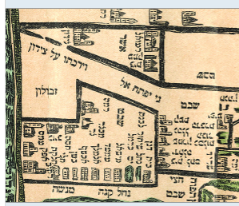
מצאנו סתירה בין הפסוקים איזה שבט קיבל את קרית אתא?
בברכת יעקב נאמר (בראשית מט, יג): "זְבוּלֻן לְחוֹף יַמִּים יִשְׁכֹּן וְהוּא לְחוֹף אֳנִיֹּת וְיַרְכָתוֹ עַל צִידֹן".
וכן אמרו בגמרא (בבא בתרא קכב, א): "לא נתחלקה (הארץ) אלא באורים ותומים, שנאמר: על פי הגורל, הא כיצד? אלעזר מלובש אורים ותומים ויהושע וכל ישראל עומדים לפניו, וקלפי של שבטים וקלפי של תחומין מונחין לפניו, והיה מכוין ברוח הקדש ואומר: זבולן עולה - תחום עכו עולה עמו, טרף בקלפי של שבטים ועלה בידו זבולן, טרף בקלפי של תחומין ועלה בידו תחום עכו".
לעומת זאת: בשירת דבורה נאמר (שופטים ה, יז): "אָשֵׁר יָשַׁב לְחוֹף יַמִּים וְעַל מִפְרָצָיו יִשְׁכּוֹן".
ובחלוקת הארץ כתוב (יהושע יט, פסוקים כד – כט): "וַיֵצֵא הַגּוֹרָל הַחֲמִישִׁי לְמַטֵּה בְנֵי אָשֵׁר לְמִשְׁפְּחוֹתָם: וַיְהִי גְּבוּלָם ... וּפָגַע בְּכַרְמֶל הַיָּמָּה וּבְשִׁיחוֹר לִבְנָת: ... עַד צִידוֹן רַבָּה: וְהָיוּ תֹצְאֹתָיו הַיָּמָּה מֵחֶבֶל אַכְזִיבָה".
וכן בשופטים (א, לא): "אָשֵׁר לֹא הוֹרִישׁ אֶת יֹשְׁבֵי עַכּוֹ וְאֶת יוֹשְׁבֵי צִידוֹן".
מתרץ הגר"א (על יהושע י"ט, י"ד): "הא דכתיב וירכתו על צידון וכתיב זבולן לחוף ימים ישכון, ע"כ צ"ל שגבול זבולון מפסיק באמצע הגבול אשר, והולך על צידון רבה, ושם מתפשט קצת לרוחב כתבנית ירך, וז"ש וירכתו על צידון".
באור: בתוך נחלת אשר היתה מובלעת לזבולון, שהגיעה עד חוף הים. מובלעת זו התחילה לאחר עכו, והגיעה עד צידון. ומה שאמרו בגמ' שבגורל זבולון עלה עכו, אין הכוונה לעיר עכו, אלא לתחום עכו – סמוך לעכו. ולפי זה קרית אתא היא בנחלת אשר.
זה המפה שצירו לפי פירוש הגר"א:

Slide 26
הקמת ישוב יהודי בבירות
הרב אליעזר ברגמן, מגאוני ישראל בזמנו, וחבר של ה"כתב סופר", הגיע לארץ בשנת תקצ"ה עם כל משפחתו מגרמניה למרות כל הסכנות הגדולות והצרות שהיה שרוי בהם.
בשנת ה'תקצ"ד (1834) יצא את גרמניה בדרכו לארץ ישראל עם רעייתו וחמשת ילדיו, כשהגדול שבהם בן שמונה שנים והקטנה בת שישה חודשים. בהיותם בדרך קיים הרב ברגמן את הבטחתו לחותנו כי יכתוב לו מהדרך על התקדמות נסיעתו. חותנו העתיק את המכתבים וכרכם בספר אשר נשמר עד מאי 1925 בעלית גג של בית עתיק בגרמניה, נמצא והושב לצאצאיו של רבי אליעזר. רובם של המכתבים נדפס בספר ישאו הרים שלום.
בספר "ישאו הרים שלום" מובא מכתב בשמו:
"וכבר התוודע לי גם כן בינתיים מתוך ספר כפתור ופרח, שגם צידון מארץ הקודש, ושיש לה כל המעלה וחשיבות שלפנימיות ארץ הקודש לעניין הישיבה, ושלאחריה, בעניין הקבורה וכהאי גוונא, שכן ביאר וצירף שם בראיות ברורות גם על באירוט (היא בירות),
והרי לבנון עד טורי אמנון, שכולם מארץ הקודש, אשר נשבע ה' אלוקינו ואלוקי אבותינו לאברהם אבינו עליו השלום ולאבותינו לתת לנו, והם מכיבוש עולי מצרים, ואינם פחותים מכיבוש עולי בבל, המתחיל מכזיב רק לעניין הקדושה, לעניין תרומות ומעשרות וכולי האי.
ובאמת שכך היה בדעתי, גם כן אחרי שהתבוננתי קצת בדברי הש"ס הרמב"ם ושאר המחברים בעניין , אלא שלא היה לי לסמוך על זה מסברה.
אמנם, אם היה מגיע לידי הספר הזה בצידון בדרך הטבע לא הייתי זז משם מי יודע כמה שנים על כל פנים. כי בעל המחבר הספר ההוא היה אדם גדול מאוד, כנראה מתוכו במה שמדבר על כל הלכה ודין הנוגע אפילו קצת להלכות ארץ הקודש, תיבנה ותיכונן במהרה בימינו, וטרח ויגע הרבה והרבה על גבוליה, ועל כל עיר ועיר ממנה, שבע שנים שלמות, לשם שמיים דווקא, ולימד דעת את כל הדורות שלאחריו עד בוא משיח צדקנו במהרה בימינו אמן".

Slide 27
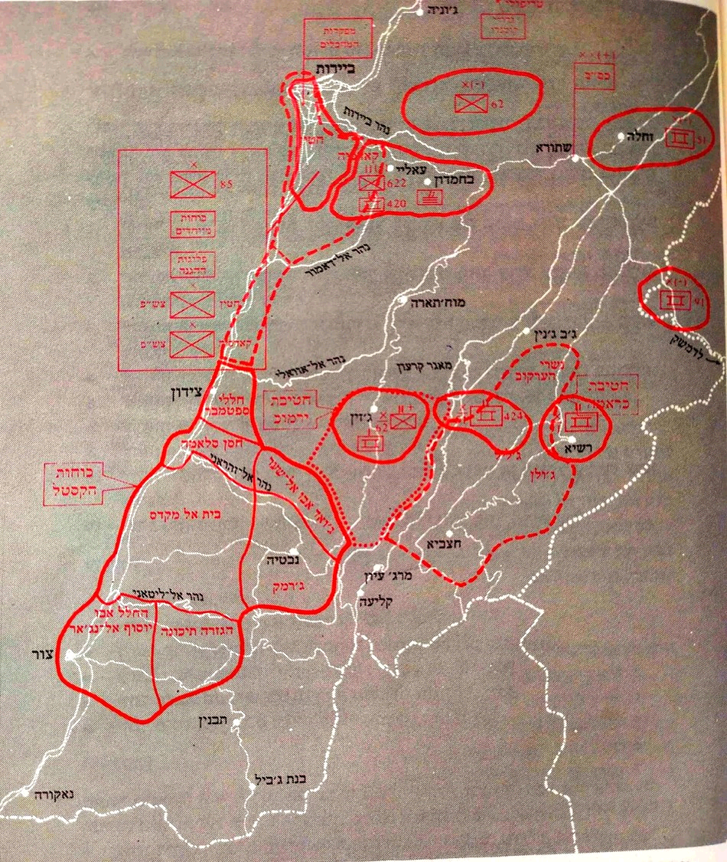
בירות לא הייתה מעולם
בישוב ישראל.

Slide 28
כיבוש עולי בבל
משנה מסכת שביעית פרק ו משנה א
שלש ארצות לשביעית כל שהחזיקו עולי בבל מארץ ישראל ועד כזיב לא נאכל ולא נעבד וכל שהחזיקו עולי מצרים מכזיב ועד הנהר ועד אמנה נאכל אבל לא נעבד מן הנהר ומאמנה ולפנים נאכל ונעבד:
לאיזה נהר הכוונה?
יש מסבירים שהכוונה לנחל פרת.
יש אומרים שהוא ואדי אלקסומיא – הנהר הליטאני.
כתב החזון אי"ש (דמאי סימן ד סק"א): "הא דתנן מכזיב וכו' ובדמאי (פרק א משנה ג) מכזיב ולהלן, לא נתפרש במשנה שהרי שטח ארץ ישראל צריך להסתמן בגבולות מדויקות שהרי לא כבשו את הארץ בקו שוה עד כזיב. ונראה דהיינו דפירשו בירושלמי (כוונתו לירושלמי שלפנינו) שמות העיירות שכבשום ושלא כבשום, וכן בפרק ב דדמאי הלכה א".
תְּחוּמֵי אֶרֶץ יִשְׂרָאֵל להלן תחומי ארץ ישראל: כָּל שֶׁהֶחְזִיקוּ עוֹלֵי בָּבֶל: וְשׁוֹרָא דְעָכּוֹ חומת עכו וּקְצִירַיָּא דְגָלִילָא חורבת גליל וּכְבָרָתָהּ 'כברי' של היום שהיא צפונית לעכו וּבֵית זְנִיתָה חורבת זוייניתה, שנמצאת צפון מזרח לכברי וְקוֹבְעַיָא מקום בדרום לבנון הנקרא עתה אשעב וּמִילְתָה דְכִיר חורבת כוריא, צפונית לכפר עין, 'אבל' של היום וּבוֹרָיי רַבְתָא היא חורבת אל כורא של היום תַּפְנִיס עיירה הנקראת תבנין וּסְפָנְתָה הוא המקום הצפוני ביותר ברשימה שלפנינו.

Slide 29
הקמתה של מדינת לבנון
לבנון כמדינה קמה ב-1943, 5 שנים קודם להכרזת העצמאות של מדינת ישראל.
הצרפתים פונים לנוצרים שבלבנון ומציעים להם להקים מדינה.
הנוצרים פחדו מלהיות חלק מסוריה – כדי שלא יקרה להם מה שקרה לעם הארמני במלחמת עולם הראשונה.
הם שואלים אותם איזה מדינה אתם רוצים להקים? קטנה או גדולה.
והם בוחרים מדינה גדולה – כולל את הערבים השיעים.
טעות שאולי היום הם מתחרטים עליה מאוד.

Slide 30
הקמתה של מדינת לבנון
לבנון כמדינה קמה ב-1943, 5 שנים קודם להכרזת העצמאות של מדינת ישראל. למעשה לבנון לא באמת הייתה מדינה עצמאית אז וכמעט לא לקחה חלק במלחמת העצמאות.
צבא קאוקג'י אמנם תקף את ישראל מהאזור הלבנוני הפרוץ אבל לא היה חלק מהמדינה הטרייה שאך קמה.
כבר אז במלחמת העצמאות ישראל כובשת חלקים מדרום לבנון, אך צבא לבנון כובש את ראש הנקרה.
אך נסוגה בהסכמי שביתת הנשק בחזרה לעבר הגבול הבינלאומי.
בצפון – הוחלט לחזור לקו הגבול הבין-לאומי משנת 1923, כולל הירדן והכנרת, למעט שטחים מפורזים
בשנים הבאות גזרת לבנון היא הגזרה השקטה ביותר של ישראל. לבנון עסוקה במלחמות אזרחים בלתי פוסקות בין הקבוצות הרבות שנמצאות בתוכה – הנוצרים, הדרוזים, השיעים והסונים.

Slide 31
לבנון - פירוש
המילה "לבנון" מתיחסת לפעמים לשטח הצפוני של ארץ ישראל - לאדמת לבנון,
ולפעמים זהו תאור של יופי, כמו בתאור הרעיה (כנסת ישראל) בשיר השירים (ז, ה): "אפך כמגדל הלבנון", ובעוד מקומות רבים בתנ"ך.
התאור "לבנון" כסמל של יופי, נובע מיופיה של ארץ הלבנון, שהיא המשך ישיר של הגליל ואף יפה ממנו.
המושג "בוץ לבנוני" הוא מושג מסולף, אדרבה לבנון זהו מקום יפה וטוב, והוא חלק מנחלת אבותינו כפי שנוכיח לקמן.
ולפעמים למילה לבנון יש פירוש נוסף:

Slide 32
לבנון – בית המקדש
תלמוד בבלי מסכת גיטין דף נו עמוד ב
איברא מלכא את, דאי לאו מלכא את לא מימסרא ירושלים בידך, דכתיב: והלבנון באדיר יפול, ואין אדיר אלא מלך, דכתי': והיה אדירו ממנו וגו',
ואין לבנון אלא ביהמ"ק, שנאמר: אעברה נא ואראה את הארץ הטובה אשר בעבר הירדן ההר הטוב הזה והלבנון; (היכן רואים בפסוק זה שהכוונה של משה לבית המקדש?)
ודקאמרת אי מלכא אנא אמאי לא קאתית לגבאי עד האידנא? בריוני דאית בן לא שבקינן.
מדוע בית המקדש נקרא לבנון?
יומא לט: - מלבין עוונתיהם של ישראל.
חזקוני – שנעשה מעצי הלבנון.
בראשית רבה (וילנא) (פרשת בראשית) פרשה טו סימן א
אמר ר' יוחנן לא היה העולם ראוי להשתמש בארזים, שלא נבראו אלא לצורך בית המקדש, הה"ד ישבעו עצי ה' ארזי לבנון ואין לבנון אלא בית המקדש, המד"א (דברים ג) ההר הטוב הזה והלבנון.

Slide 33
הרי הלבנון ובקעת הלבנון
מטעם זה נקרא המקדש לבנון' ההר הטוב הזה והלבנון דברים ג כה פרש"י זה בית המקדש.
המקדש הוא תכלית השלמות הרוחנית המתגלה במסגרת העולם
כשם שהלבנון הוא הטוב והשלמות הגדולה שיש בטבע העולם
ולכן נבנה המקדש מעצי הלבנון כמפורש בבנין שלמה ובבנין של עתיד כבוד הלבנון אליך יבא לפאר מקום מקדשי - ישעיה ס"ג.

Slide 34
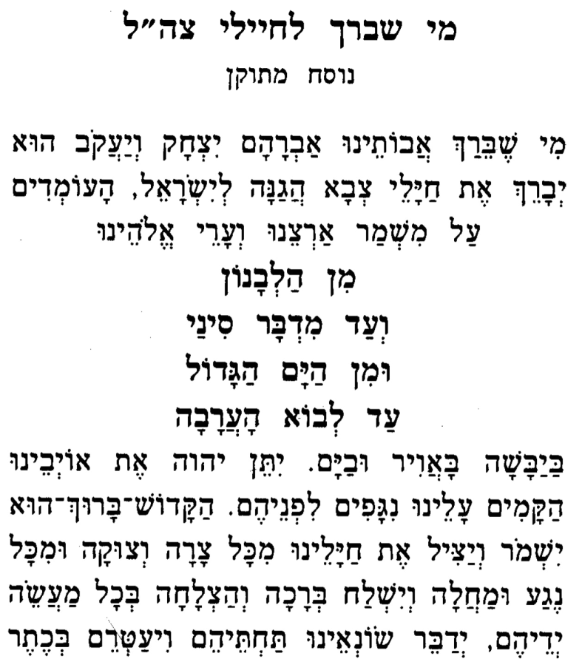
מהלבנון ועד מדבר סיני

Slide 35
מה פירוש המילה לבנון?
מלשון השלג הלבן שהיה ברוב השנה.

Slide 36
אש"פ מגיע לארץ הארזים
השקט בגבול מחזיק מעמד עד 1970 ואירועי ספטמבר השחור.
אש"ף התחיל להתבסס בלבנון עוד קודם אבל לאחר שהוא מגורש מירדן הוא מעביר את כובד משקלו לארץ הארזים. למעשה הוא הפך לשליט של אזורים נרחבים בלבנון ומתחיל במתקפות רצחניות כנגד ישראל.
בין הפיגועים הבולטים שביצע אש"ף, שגלגולו היא הרשות הפלסטינית דהיום ורבים מבכיריו מחזיקים בעמדות מפתח ברשות: הפיגוע בבבית הספר במעלות שבו נרצחו 22 בני ערובה, רצח 12 תלמידים מאביבים, הפיגוע במלון סבוי, הפיגוע הרצחני בקריית שמונה, שני פיגועים קשים בנהריה, קיבוץ שמיר, האוניה סטפני והפיגוע הנורא בכביש החוף. סך הכל מאות נרצחים.

Slide 37
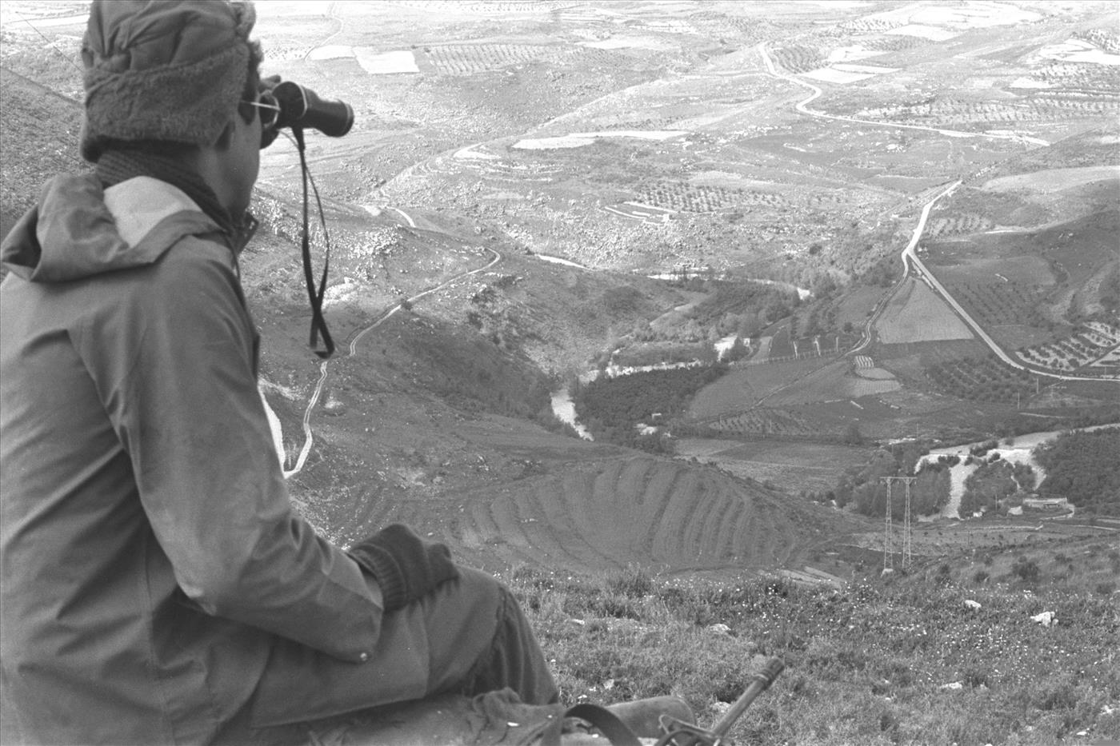
מבצע ליטאני
מכאן ישראל נאלצת לצאת למבצע ליטאני במרץ 1978, שתכליתו להרחיק את אש"ף על עבר הצד הצפוני של הנהר הגדול והעמוק שמבתר את לבנון בין הצפון לדרום.
כדי לבצע את הפעולה הזאת בשלב הזה צה"ל היה צריך שבועיים בלבד! כדאי לזכור זאת כדי להשוות ל"סבבי" הלחימה הבאים של ישראל בלבנון.
אחרי שלושה חודשים שישראל מחזיקה באזור, כוחות צה"ל נסוגים בפעם השנייה לגבול הבינלאומי.

Slide 38
מבצע שלום הגליל
מהר מאוד, שלוש שנים אחרי מבצע ליטאני, ישראל מבינה שהשקט המיוחל לא הושג, וכשסוריה משתלטת על דרום לבנון ונותנת למעשה חסות לארגוני הטרור ובראשם אש"ף, ישראל יוצאת למבצע שלום הגליל – (של"ג) מה שיתברר ברבות הימים כ"מלחמת לבנון הראשונה".
ישראל מגיעה עד ביירות ותוך ארבעה חודשים, כל הכוחות של רב המרצחים ערפאת עוזבים את לבנון.
לכאורה ניצחון מוחץ: אש"ף עובר לתוניס ונראה לרגע שנגמרו הצרות.

Slide 39
היום שאחרי שלום הגליל
המלחמה לכאורה השיגה את יעדיה אבל מכירים את סוגיית "היום שאחרי"?
בעוד ישראל ניסתה להמליך על האזור את הנוצרים בהובלת צד"ל, היא לא ייחסה מספיק חשיבות לארגון הטרור החדש והקיקיוני שנולד מתחת הרדאר: חזבאללה.
האב הרשמי של חיזבאללה: איראן הרחוקה שמתחילה במימוש חזון המדינה האסלאמית הגדולה. השיעים שהולכים ומתרבים בלבנון מקבלים ביטוי לקנאות הדתית ולשאיפה שלהם לכבוש את ירושלים והחיבור לחיזבאללה יושב להם מעולה.
רצועת הביטחון
ישראל לאורך כל הזמן הזה מבינה שהמצב עדיין רעוע והיא לא יכולה פשוט לסגת, ומאידך היא ממש לא מעוניינת לקחת אחריות על המקום. הפתרון הזמני היה נסיגת צה"ל (1985) למה שיכונה מעתה רצועת הבטחון.
הרעיון הכללי היה להוציא את צה"ל מלבנון ולהתבסס על נוכחות צבא דרום לבנון עם סיוע ישראלי. אלא שבפועל מה שקרה הוא שהאירוע הזה שהתחיל בניצחון גדול נמתח כמו מסטיק לאורך 18 השנים הבאות שבהן ישראל מוצאת את עצמה מתבוססת, מדממת ומבולבלת...
השנים האלה שבהן ישראל נתפסת כגורם בריוני שעוד רגע יסולק מכאן כי גם הוא לא מעוניין להישאר, עושים רק טוב להתעצמות של חיזבאללה, בקרב המקומיים.
צה"ל סופג אבדות רבות במהלך השנים האלה ואסון המסוקים מייצר תפנית בקול הציבורי בישראל ועל ברכיו נולדת תנועת השמאל ארבע אימהות שקוראת ליציאה חד צדדית מלבנון.

Slide 40
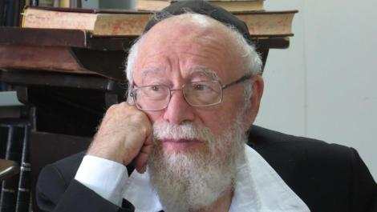
הנסיגה מלבנון
שאלה
בגלל בורותי בתורה, אינני מצליח להבין מדוע הנסיגה מלבנון בשנת 1985 ובשנת 2006 עברה ללא תגובה הלכתית, הרי הגבול שלנו עם לבנון מלאכותי, תוצאה של הסכם אנגלי-צרפתי, ובעצם חלק מלבנון הוא התחום ההבטחה לפי ידיעותיי. אם כך, מדוע לא דרשנו, שניסוג רק מהשטחים שאינם ארץ ישראל ונשאיר לנו את החלקים שנגזלו מארץ ישראל על ידי לבנון?
תשובה
אתה צודק מאוד בשאלתך. אנחנו כן פירסמנו דברים כאלה, אך רוב הציבור לא אכפת לו. למדינה לא אכפת, היא מוכנה היום לוותר אף על מזרח ירושלים ולהסגיר את השטח לידי המחבלים. וודאי שלפי ההלכה אסור היה להגיר שטחים אלו השייכים לארץ ישראל. עד הליטני נתקדש שבקדושת עולי מצרים. וגם מה שהסגירו את צפון סיני מאל עריש וצפונה וודאי היה אסור. גם שטחים אלו לפי הרבה שיטות זה נכלל בכיבוש עולי מצרים, למרות שעולי בבל לא קידשו את זה. ובכלל יש איסור להסגיר חבלי ארץ לידי שלטון של גויים.

Slide 41
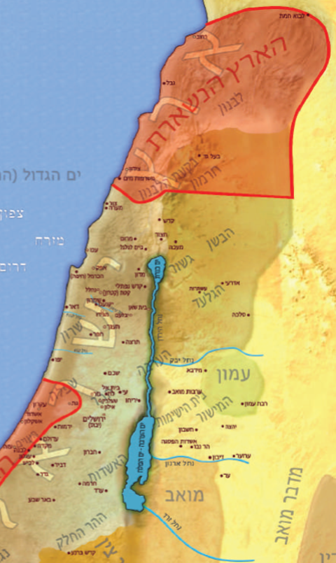
החלקים שלא כבשו
בזמן יהושע
שופטים פרק ב פסוק א - ה
וַיַּעַל מַלְאַךְ יְהֹוָה מִן הַגִּלְגָּל אֶל הַבֹּכִים ס וַיֹּאמֶר אַעֲלֶה אֶתְכֶם מִמִּצְרַיִם וָאָבִיא אֶתְכֶם אֶל הָאָרֶץ אֲשֶׁר נִשְׁבַּעְתִּי לַאֲבֹתֵיכֶם וָאֹמַר לֹא אָפֵר בְּרִיתִי אִתְּכֶם לְעוֹלָם: וְאַתֶּם לֹא תִכְרְתוּ בְרִית לְיוֹשְׁבֵי הָאָרֶץ הַזֹּאת מִזְבְּחוֹתֵיהֶם תִּתֹּצוּן וְלֹא שְׁמַעְתֶּם בְּקֹלִי מַה זֹּאת עֲשִׂיתֶם:
וְגַם אָמַרְתִּי לֹא אֲגָרֵשׁ אוֹתָם מִפְּנֵיכֶם וְהָיוּ לָכֶם לְצִדִּים וֵאלֹהֵיהֶם יִהְיוּ לָכֶם לְמוֹקֵשׁ: וַיְהִי כְּדַבֵּר מַלְאַךְ יְהֹוָה אֶת הַדְּבָרִים הָאֵלֶּה אֶל כָּל בְּנֵי יִשְׂרָאֵל וַיִּשְׂאוּ הָעָם אֶת קוֹלָם וַיִּבְכּוּ: וַיִּקְרְאוּ שֵׁם הַמָּקוֹם הַהוּא בֹּכִים וַיִּזְבְּחוּ שָׁם לַיהֹוָה: פ
וַיִּחַר אַף יְהֹוָה בְּיִשְׂרָאֵל וַיֹּאמֶר יַעַן אֲשֶׁר עָבְרוּ הַגּוֹי הַזֶּה אֶת בְּרִיתִי אֲשֶׁר צִוִּיתִי אֶת אֲבוֹתָם וְלֹא שָׁמְעוּ לְקוֹלִי: גַּם אֲנִי לֹא אוֹסִיף לְהוֹרִישׁ אִישׁ מִפְּנֵיהֶם מִן הַגּוֹיִם אֲשֶׁר עָזַב יְהוֹשֻׁעַ וַיָּמֹת: לְמַעַן נַסּוֹת בָּם אֶת יִשְׂרָאֵל הֲשֹׁמְרִים הֵם אֶת דֶּרֶךְ יְהֹוָה לָלֶכֶת בָּם כַּאֲשֶׁר שָׁמְרוּ אֲבוֹתָם אִם לֹא: וַיַּנַּח יְהֹוָה אֶת הַגּוֹיִם הָאֵלֶּה לְבִלְתִּי הוֹרִישָׁם מַהֵר וְלֹא נְתָנָם בְּיַד יְהוֹשֻׁעַ: פ

Slide 42
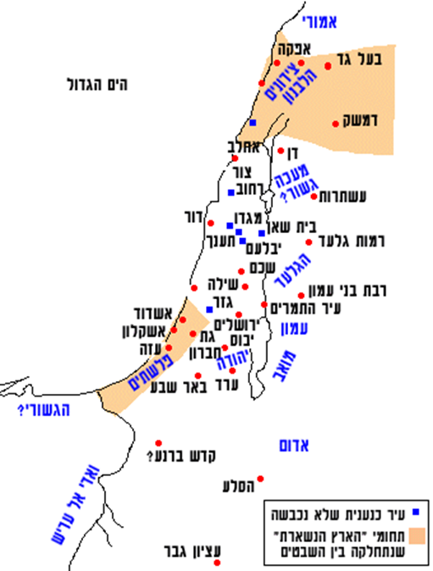
החלקים שלא כבשו
בזמן יהושע
שופטים פרק ג פסוק א - ו
וְאֵלֶּה הַגּוֹיִם אֲשֶׁר הִנִּיחַ יְהֹוָה לְנַסּוֹת בָּם אֶת יִשְׂרָאֵל אֵת כָּל אֲשֶׁר לֹא יָדְעוּ אֵת כָּל מִלְחֲמוֹת כְּנָעַן: רַק לְמַעַן דַּעַת דֹּרוֹת בְּנֵי יִשְׂרָאֵל לְלַמְּדָם מִלְחָמָה רַק אֲשֶׁר לְפָנִים לֹא יְדָעוּם:
חֲמֵשֶׁת סַרְנֵי פְלִשְׁתִּים
וְכָל הַכְּנַעֲנִי וְהַצִּידֹנִי וְהַחִוִּי יֹשֵׁב הַר הַלְּבָנוֹן מֵהַר בַּעַל חֶרְמוֹן עַד לְבוֹא חֲמָת:
וַיִּהְיוּ לְנַסּוֹת בָּם אֶת יִשְׂרָאֵל לָדַעַת הֲיִשְׁמְעוּ אֶת מִצְוֹת יְהֹוָה אֲשֶׁר צִוָּה אֶת אֲבוֹתָם בְּיַד מֹשֶׁה: וּבְנֵי יִשְׂרָאֵל יָשְׁבוּ בְּקֶרֶב הַכְּנַעֲנִי הַחִתִּי וְהָאֱמֹרִי וְהַפְּרִזִּי וְהַחִוִּי וְהַיְבוּסִי:
וַיִּקְחוּ אֶת בְּנוֹתֵיהֶם לָהֶם לְנָשִׁים וְאֶת בְּנוֹתֵיהֶם נָתְנוּ לִבְנֵיהֶם וַיַּעַבְדוּ אֶת אֱלֹהֵיהֶם: פ

Slide 43
מטרת החמאס והחיזבלה
רד"ק: רק למען - רק הניחם למען ידעו דורות בני ישראל אלה הבאים אחר הדור הראשון שידעו מה היא המלחמה אם לא ישמרו דרך ה' (שפחד המלחמה – יזרזם לחזרה בתשובה). וצריכים הם שילמדו אותם דרכי המלחמ' כי אין ה' נלחם בעבורם רק הדור אשר היה לפנים לא ידעו דרכי המלחמה כי לא הצטרכו להם כי ה' נלחם להם ואיש אחד מהם ירדוף אלף.
מצודת דוד – להעריך את החסדים.
(ב) רק למען דעת - ר"ל רק בעבור זה ישכילו דעת פלאי הנסים הנעשה להן מאז:
ללמדם מלחמה - ר"ל הנה בהשאיר העו"ג הלא ילחמו בם ויהיה א"כ מהצורך ללמדם טכסיסי מלחמה כי רק הדור אשר היו לפנים בימי יהושע המה לא ידעו טכסיסי מלחמה כי ה' נלחם להם אבל לאח"ז יצטרכו לדעתם כי בעבור מעשיהם יעזבם ה' אל המקרה ואז ישכילו לדעת הנסים הנעשה מאז ויאמינו מעתה בה':

Slide 44
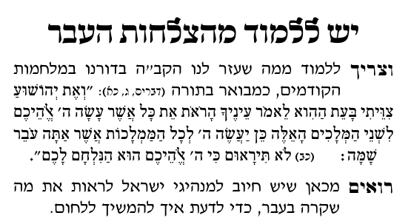
הבוץ הלבנוני
עלינו להבין מתי עם ישראל מצליח – ומתי הוא מפסיד?
בכל מקום שעם ישראל – רוצה לקיים מצוות כיבוש ארץ ישראל – הוא מצליח.
לעומת זאת – כאשר אין מטרה אין ייעד רק לשמור מפני האוייב – מפסידים.

Slide 45
הנבואה על צידון
יחזקאל פרק כח פסוק כ - כד
וַיְהִי דְבַר יְהֹוָה אֵלַי לֵאמֹר: בֶּן אָדָם שִׂים פָּנֶיךָ אֶל צִידוֹן וְהִנָּבֵא עָלֶיהָ: וְאָמַרְתָּ כֹּה אָמַר אֲדֹנָי יְהֹוִה הִנְנִי עָלַיִךְ צִידוֹן וְנִכְבַּדְתִּי בְּתוֹכֵךְ וְיָדְעוּ כִּי אֲנִי יְהֹוָה בַּעֲשׂוֹתִי בָהּ שְׁפָטִים וְנִקְדַּשְׁתִּי בָהּ:
וְשִׁלַּחְתִּי בָהּ דֶּבֶר וָדָם בְּחוּצוֹתֶיהָ וְנִפְלַל חָלָל בְּתוֹכָהּ בְּחֶרֶב עָלֶיהָ מִסָּבִיב וְיָדְעוּ כִּי אֲנִי יְהֹוָה: וְלֹא יִהְיֶה עוֹד לְבֵית יִשְׂרָאֵל סִלּוֹן מַמְאִיר וְקוֹץ מַכְאִב מִכֹּל סְבִיבֹתָם הַשָּׁאטִים אוֹתָם וְיָדְעוּ כִּי אֲנִי אֲדֹנָי יְהֹוִה: ס

Slide 46
הקשר בין עזה ללבנון
זכריה פרק ט פסוק א - ה
מַשָּׂא דְבַר יְהֹוָה בְּאֶרֶץ חַדְרָךְ וְדַמֶּשֶׂק מְנֻחָתוֹ כִּי לַיהֹוָה עֵין אָדָם וְכֹל שִׁבְטֵי יִשְׂרָאֵל:
רד"ק: נבואת ה' תהיה עדיין בארץ חדרוך כמו בארץ ישראל כי מארץ ישראל תהיה וכן דמשק תהיה מנוחתו כלומר שכינת כבודו ונבואתו.
כי לה' עין אדם - כי באותן הימים יהיה עין כל אדם לה' לא לאלילים ולא לעצבים לפי' תהיה ארץ חדרך ודמשק ושאר המקומות הקרובות לארץ ישראל כמו צר וצידון וחמת וערי פלשתים נכללות בערי יהודה ויהיו באמונת ישראל:
וְגַם חֲמָת תִּגְבָּל בָּהּ צֹר וְצִידוֹן כִּי חָכְמָה מְאֹד:
תֵּרֶא אַשְׁקְלוֹן וְתִירָא וְעַזָּה וְתָחִיל מְאֹד וְעֶקְרוֹן כִּי הֹבִישׁ מֶבָּטָהּ וְאָבַד מֶלֶךְ מֵעַזָּה וְאַשְׁקְלוֹן לֹא תֵשֵׁב:
רד"ק: תרא - וכשתראה אשקלון כי צור נחרבה ביד האל תירא ותכנע לפני ישראל וכן עזה וכן עקרון:
כי הוביש מבטה - והיא צור שהיו מביטים אליה וחושבים להנצל עמה בעבור חזקה. יבושו כשיורישנו האל יתברך.

Slide 47
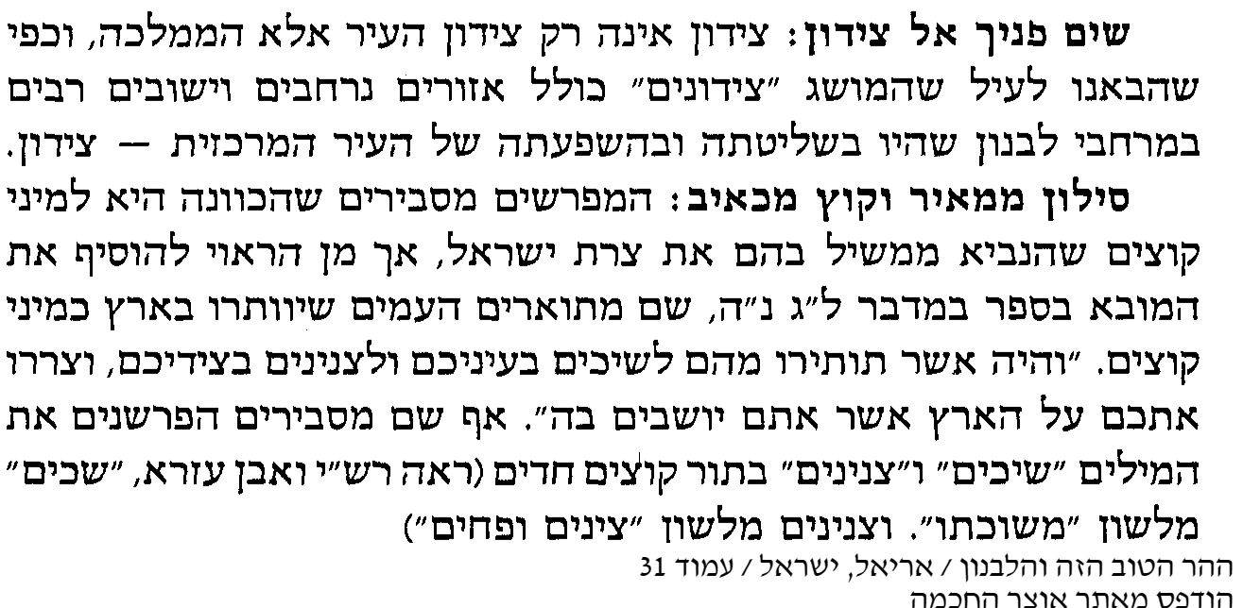

Slide 48
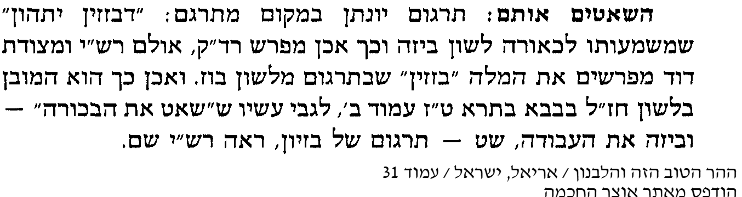
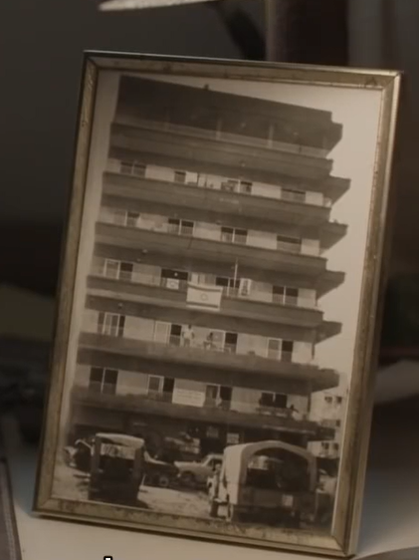

Slide 49
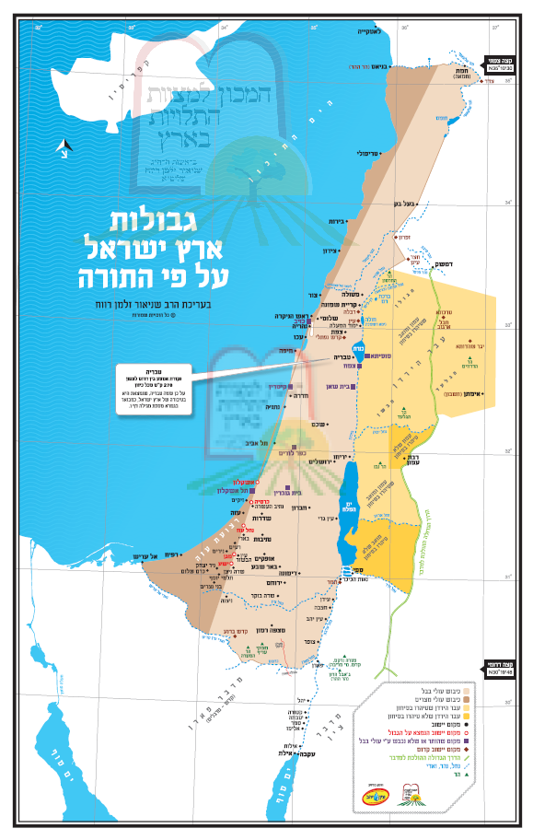
גבולות ההבטחה הם עד הר ההר מול נהר פרת.
גבולות חלוקת הארץ לשבטים הם עד צידון לשבט אשר וזבולון.
שבט דן כובש חלק נוסף מחוץ לגבולות חלוקת הארץ.
בצידון עצמה גרו גויים אפילו בזמן שלמה המלך.

Slide 50
חירם מלך צור
מלכים א פרק ה פסוק טו - כ
וַיִּשְׁלַח חִירָם מֶלֶךְ צוֹר אֶת עֲבָדָיו אֶל שְׁלֹמֹה כִּי שָׁמַע כִּי אֹתוֹ מָשְׁחוּ לְמֶלֶךְ תַּחַת אָבִיהוּ כִּי אֹהֵב הָיָה חִירָם לְדָוִד כָּל הַיָּמִים: ס וַיִּשְׁלַח שְׁלֹמֹה אֶל חִירָם לֵאמֹר: אַתָּה יָדַעְתָּ אֶת דָּוִד אָבִי כִּי לֹא יָכֹל לִבְנוֹת בַּיִת לְשֵׁם יְהֹוָה אֱלֹהָיו מִפְּנֵי הַמִּלְחָמָה אֲשֶׁר סְבָבֻהוּ עַד תֵּת יְהֹוָה אֹתָם תַּחַת כַּפּוֹת רגלו רַגְלָי: וְעַתָּה הֵנִיחַ יְהֹוָה אֱלֹהַי לִי מִסָּבִיב אֵין שָׂטָן וְאֵין פֶּגַע רָע: וְהִנְנִי אֹמֵר לִבְנוֹת בַּיִת לְשֵׁם יְהֹוָה אֱלֹהָי כַּאֲשֶׁר דִּבֶּר יְהֹוָה אֶל דָּוִד אָבִי לֵאמֹר בִּנְךָ אֲשֶׁר אֶתֵּן תַּחְתֶּיךָ עַל כִּסְאֶךָ הוּא יִבְנֶה הַבַּיִת לִשְׁמִי: וְעַתָּה צַוֵּה וְיִכְרְתוּ לִי אֲרָזִים מִן הַלְּבָנוֹן וַעֲבָדַי יִהְיוּ עִם עֲבָדֶיךָ וּשְׂכַר עֲבָדֶיךָ אֶתֵּן לְךָ כְּכֹל אֲשֶׁר תֹּאמֵר כִּי אַתָּה יָדַעְתָּ כִּי אֵין בָּנוּ אִישׁ יֹדֵעַ לִכְרָת עֵצִים כַּצִּדֹנִים:

Slide 51
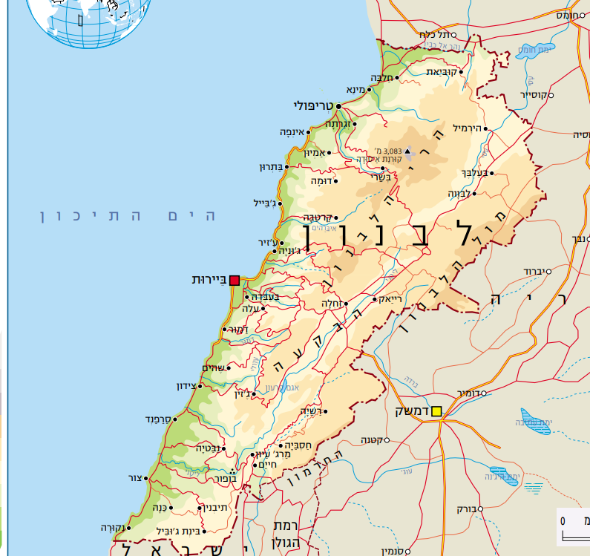
הלבנון הוא שרשרת הרים בין נהר אל כביר בצפון לבין נהר אל קסמיה בדרום. שרשרת זו, הנמשכת לאורך 160 ק"מ, ברוחב ממוצע של 40 ק"מ, מתחלקת על ידי בקעת הלבנון לשני רכסים: הרי הלבנון ממערב, הנשקפים אל "מול חוף הים הגדול" (יהושע ט, א), והרי מול הלבנון ממזרח, הוא "הלבנון מזרח השמש" (שם יג, ה).
הרי הלבנון מצטיינים בראשיהם הגבוהים והרמים, ובימי קדם נודעו גם בארזיהם הגבוהים, ארז-הלבנון: "צדיק כתמר יפרח, כארז בלבנון ישגה" (תהלים צב, יג). שיאו הגבוה של הלבנון הוא קרן א סאודה (3326 מ'), והשיא של מול הלבנון, הוא קצהו הדרומי, החרמון (2760).
משורר שיר השירים מכנה את שניהם בשם המליצי "הררי נמרים" (אתי מלבנון, כלה; אתי מלבנון תבואי; תשורי מראש אמנה, מראש שניר וחרמון, ממעונות אריות, מהררי נמרים" – ד', ח), אולי משום שהיו משכן לחיות טרף אלה, ואולי בגלל האימה שמפילים צוקיהם הגבוהים.

Slide 52

סמל גבורה
כארז בלבנון ישגה
הלבנון היה בגלל ראשיו הגבוהים וארזיו "הרמים והנישאים" (ישעיהו ב, יג) לסמל הגבורה, הכבוד והחשיבות בפי הנביאים והמשוררים: "מראהו כלבנון, בחור כארזים" – שיר השירים ה, טו; "כבוד הלבנון ניתן לה..." – ישעיהו לה, ב; או במובן החשיבות: "גלעד אתה לי (מלך יהודה), ראש הלבנון" – ירמיהו כב, ו.
תפארת הרים אלה היה הארז, שבימי קדם היו מרבים לטפח אותו. עץ סמיך וקשה זה, שפגיעת המזיקים בו מעטה בהשוואה לעצים אחרים, היה מבוקש מאוד מהפרת ועד הנילוס, ומלכי הקדם הרבו להשתמש בו לבנין בתי מקדש, היכלים וארמונות מלכים, וגם לפסלי אלים וארונות יקרים לקבורת מתים. לאור השימוש הרב הזה בארזים, תובן התפארותו של סנחריב: "אני עליתי מרום הרים, ירכתי לבנון, ואכרות קומת ארזיו" (ישעיהו לז, כד), ושמחת ארזי לבנון על מפלת מלך בבל: "מאז שכבת לא יעלה הכורת עלינו" (ישעיהו יד, ח).
כיום אין הלבנון עשיר בארזים כמו בימים מקדם, ואין הם מצויים בו, פרט לקבוצות קטנות של ארזים עתיקים, כגון: חורשת העצים הרמים ליד הכפר עליי בדרך בירות-דמשק, והארזים הנישאים אשר בחורשה במורד ג'בל מכמל (הר ההר) מעל לעיירה המרונית בישאררה. אחדים מעצים אלה, המתרוממים לגובה של 52 מ', נחשבים ל"זקנים מופלגים", אולי מימיהם של חירם ושלמה. המרונים מעריצים אותם, אוסרים את כריתתם, ומכנים אותם בשם: ארז א רב, המקביל לכינוי העברי: ארזי אל.

Slide 53
הגבול הסופי
ב-23 בדצמבר 1920 נחתם הסכם בין בריטניה לצרפת. צרפת ויתרה על מקצת משטחי הגליל, והותירה בידיה את נהר הליטני, מקורות הירדן, את מרבית הגולן ואת החרמון. כדי להגדיר גבול מדויק בין תחומי השליטה של המנדט הבריטי והמנדט הצרפתי מצפון, הוקמה ועדה שבראשה עמדו קציני הצבא ניוקומב הבריטי ופולה הצרפתי, שירדו לשטח. הוועדה פעלה במשך כשנה, 1921-1922. קביעת הגבול הייתה לפי הישובים שהיו בשטח, שלא יחצה שדות חקלאיים, לפי מקורות המים, ודרכים.
התנועה הציונית דחפה לגבול הליטני בצפון, ובסוף נקבע קו פרשת המים של הליטני.
הבריטים דאגו שכמה שיותר מקורות מים יהיה בשטח שבו בעתיד תוקם המדינה היהודית. לכן הגבולות בצפון-מזרח: הכנרת – הגבול עובר במרחק 10 מטר מהחוף המזרחי של הכנרת ועד לעין גב, כמאגר מים למדינה העתידית; הירדן – הגבול ממזרח לנהר הירדן; רמת הגולן – חלק בשטח הבריטי, והיו שינויים בעקבות מלחמות.
הוועדה השיגה שיפור ניכר לטובת הבריטים בשליטה על מי הירדן, הכנרת והירמוך התחתון. בתמורה שילמו הבריטים בשטחים במערב הגולן.
למפת התפתחות גבולה הצפוני של ארץ ישראל המנדטורית 1916-1924
הגבול קיבל הכרה בין-לאומית בשנת 1924, והיה הגבול גם אחרי 1948.
גבול הצפון מ-1923:
אורך הגבול מראש הנקרה ועד לירמוך 157 ק"מ
סוריה ולבנון היו בשליטה צרפתית
סוריה קיבלה עצמאות בשנת 1946, ולבנון בשנת 1944
הגבול סומן באבנים

Slide 54
